Slide 1


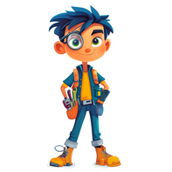


АШ
УШ
ОШ
ИШ
АШ
ЕШ

